Slide 1
Voorlichting VT3 over VT4
Studiejaar 2026-2027
Informatie over stage

Slide 2
Inhoud
De liostage
Solliciteren
Bijzondere stage

Slide 3
De liostage
20 studiepunten
Twee dagen per week in het rooster geblokkeerd; maandag en dinsdag
Minimaal 65 dagen
  3x woensdagochtend telt als 2 dagen
  3x vrijdagochtend telt als 2 dagen
  Continurooster? Dag = dag!
Minimaal 4 aaneengesloten volledige weken.
  een hele week telt als 5 dagen

Slide 4
Voorwaarden liostage
Om toegelaten te worden tot de liostage dient de student alle voorgaande stages met minimaal een voldoende afgesloten.

Slide 5
Lio-overeenkomst tekenen
Lio-overeenkomst downloaden via ISOP
Lio-overeenkomst tekenen:
schoolopleider - school – student
Daarna inscannen en als een document
(pdf) en uploaden in OnStage

Slide 6
Solliciteren
Informatie naar scholen
Sollicitatieprocedure
  Iedereen solliciteert: 1e ronde 2 brieven met cv naar opleidingsscholen.
  Overzicht beschikbare plaatsen op mijniselinge > praktijkinformatie (isop.nl) onder werkplek, lio- en eindstagevacaturs.
Je kunt niet zelf een plaats regelen.
Je kunt alleen een stageplaats krijgen via een sollicitatie op een vacature op een opleidingsschool.

Slide 7
Sollicitatieprocedure
Solliciteren vanaf 2 april tot en met 10 april 2026.
Vaste week voor de sollicitatiegesprekken week 20/21 11 mei tot en met 18 mei 2026.
In week 21 op 19 mei geven de scholen aan de studenten doorgeven wie er welkom zijn.
Student geeft op 20 mei aan de opleidingsschool door waar hij/zij graag hun werkplek- of liostage willen gaan doen.
Scholen geven in week 21, op 21 of 22 mei 2026 door aan het stagebureau wie ze hebben aangenomen.
Stagebureau zorgt ervoor dat de overzichten weer zijn bijgewerkt voor de tweede ronde.
Week 23 vanaf 1 juni 2026 start de tweede ronde. Voor studenten die dan nog geen plaats hebben kunnen verder gaan met solliciteren.
Drie keer gesolliciteerd en nog geen stageplek? Neem contact op met je studiecoach. Ook het stagebureau kan met je meekijken op welke scholen je kunt solliciteren

Slide 8
Op welke vacature reageer ik?
Bedenk bijvoorbeeld:
Welke school biedt mij de uitdagingen die ik zoek?
Welke school heeft een visie die bij mij past?
Welke school heeft schoolontwikkelthema’s die passen bij wat ik wil leren?
Met welk type school (ligging, grootte, populatie, concept,..) wil ik nog geen ervaring opdoen?
Bedenk ook:
In welke groep heb ik nog niet eerder lesgegeven?
In welke groep moet ik nog meer ervaring opdoen?
Welke groep of school past er bij de keuzes die ik gemaakt heb in mijn persoonlijke leerroute?

Slide 9
Solliciteren
CV in CANVA?
Pas op > Spam!
Hoe schrijf je een goede sollicitatiebrief? Zie powerpoint: praktijkinformatie/isop.nl
Hoe voer ik een goed sollicitatiegesprek?
De sollicitatiegesprekken gaan volgens de STARR methode, deze staat in ISOP onder werkplek, lio- en eindstagevacatures

Slide 10
In het sollicitatiegesprek
Bedenk welke keuzes in jouw persoonlijke leerroute consequenties hebben voor je stage (bijvoorbeeld een buitenlandstage). Breng deze ter sprake tijdens het gesprek.
Wil je in een bepaalde periode meer stage lopen (ook: planning 4 aaneengesloten weken)? Wil je een deel van je stagedagen in een andere groep doorbrengen? Breng ook dat ter sprake in het sollicitatiegesprek.
Stand van zaken studievoortgang.

Slide 11
Stage in het sbao
Kiezen voor een werkplek in het SBAO:
Sterker beroep op pedagogische bekwaamheid.
Leerkrachtgedrag afstemmen op leerlingkenmerken en onderwijsbehoeften.
Zie curriculumgids
Traject:
Oriënterende bezoeken gedaan
Bij twijfel: gesprek met Nikka te Koppel
Anders: solliciteren bij Nieuw Hessen, de Korenburg, SAM, Mariëndeal of Isselborgh

Slide 12

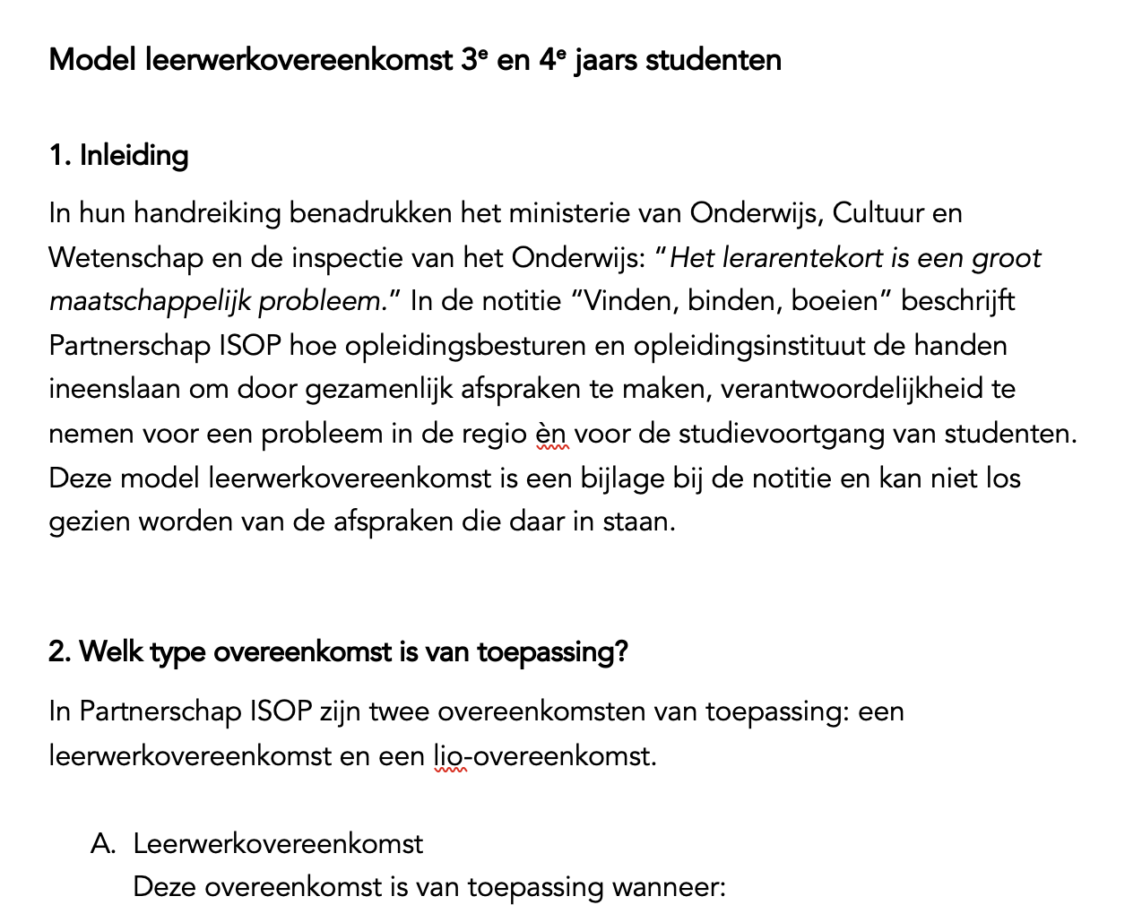
Vinden, binden, boeien
Invallen tijdens je stage
Zie afspraken in de notitie
Leerwerkovereenkomst

Slide 13
Bereikbaarheid stagebureau
Leslie Wal
Mail stagebureau@iselinge.nl

Slide 14
Voorlichting VT3
Studiejaar 2026-2027
Informatie over bijzondere stage

Slide 15
Mogelijkheden voor een korte buitenlandervaring
Met Stichting Buganala 2 a 3 weken naar Gambia (diverse scholen bezoeken, workshops verzorgen op de pabo, introduceren van onderwijsmateriaal)

Slide 16
Buitenlandstage
Voor studenten die dit vorig jaar in hun PLR hebben opgenomen
10 weken (1 blok naar het buitenland)
Gekoppeld aan een module: leeftijdspecialisatie of een themamodule.
4 dagen in de school waarvan 3 dagen in de klas.
50 dagen liostage i.p.v. 65 dagen liostage

Slide 17
Nog vragen?

